Slide 1
МДОУ Тамбовский детский сад №1
Проект,
посвященный Дню матери
«Мама – главное
слово»
Автор проекта: Шелепова С.Н.
ноябрь 2018 года

Slide 2
Паспорт проекта
Тип проекта: информационно-творческий
По количеству участников : групповой (4-5 лет)
Срок реализации проекта:
среднесрочный
(6.11.18 –27.11.18)
Участники проекта: воспитанники старшей группы и их родители, воспитатель, музыкальный руководитель

Slide 3
Актуальность темы:
В преддверии Дня матери, я решила провести с детьми индивидуальные беседы. Во время которых я задавала детям вопросы об их мамах (полное ее имя, где и кем она работает, мамино увлечение, зачем им вообще нужна мама). И в ходе этих бесед выяснилось, что дети практически ничего не знают о своих мамах. Причина - у детей и родителей мало времени для общения.
И тогда я решила разработать и реализовать в своей группе тематический проект. В ходе проекта решаются задачи о расширении знаний детей о маме, поднятии статуса мамы, воспитании уважения и любви к ней. Ведь ребенок уже с самого раннего возраста, должен понимать, что роль мамы в его жизни достаточно велика, и имеет большую ценность. Также проект даст возможность детям и мамам пообщаться друг с другом и в домашней обстановке, и в детском саду, проявить взаимные чувства друг к другу.
Пояснительная записка

Slide 4
Цель:
Воспитать чувство глубокой любви, уважения и привязанности к самому близкому и родному человеку – маме Задачи:
- углубить знания детей о роли мамы в их жизни, через раскрытие образа матери в поэзии, в живописи, музыке, художественной литературе;
- обобщить знания детей дошкольного возраста о международном празднике – «День Матери»;
- расширять у детей знания о профессиях мам;
активизировать в речи слова, понятия, обобщения, связанные с темой; развивать связную речь;
развивать чувство гордости за свою маму
- формировать умение понимать и активно выражать эмоциональное переживание близких людей;
-способствовать развитию творческих способностей воспитанников: привлекать детей в подготовке к празднику, к изготовлению подарков;
вовлечь родителей в совместную творческую деятельность с детьми ;
- воспитывать у детей желание помогать маме, радовать ее своими добрыми поступками и делами.

Slide 5
Формы реализации
проекта:
- анкетирование детей и родителей;
- Посещение библиотеки на тему: «Мама, милая мама», поделки вместе с родителями.
- беседы;
- сюжетно – ролевые игры;
- изобразительная деятельность;
- чтение художественной литературы и заучивание стихотворений;
- музыкальная деятельность;
дидактические
(коммуникативные и настольно-печатные) игры;
- пальчиковая гимнастика и динамические паузы;
- развлечение «Сказка для любимой мамы»;
- и другие.

Slide 6
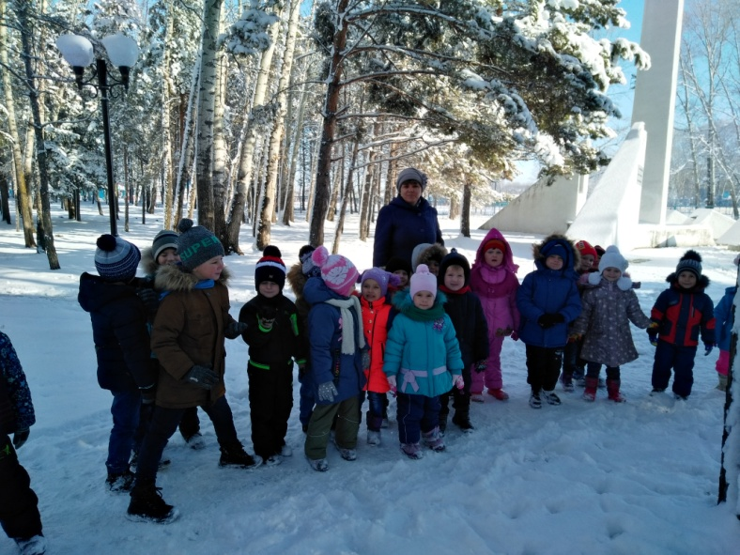
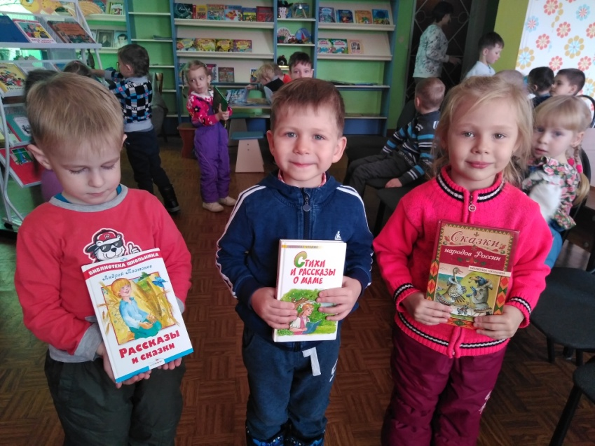
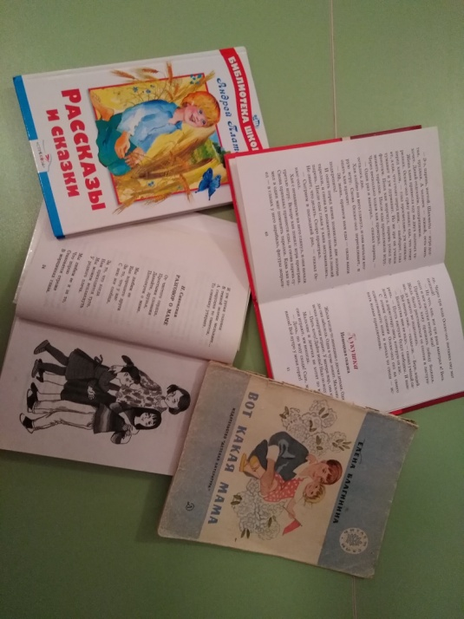
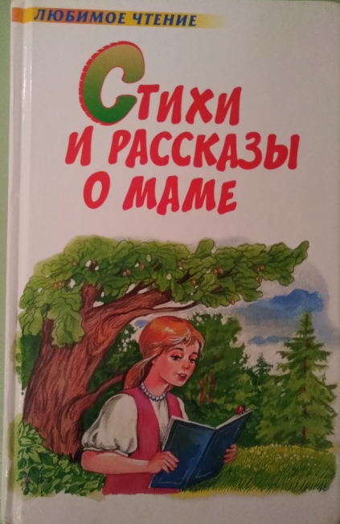
Содержание мероприятий проекта:
«Экскурсия в библиотеку»

Slide 7
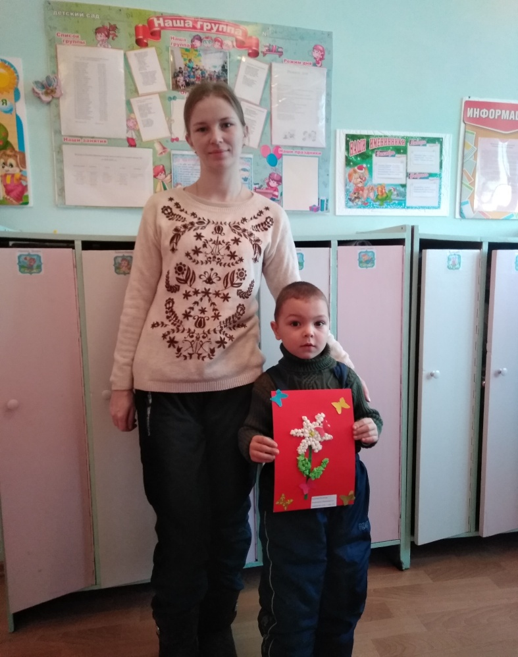
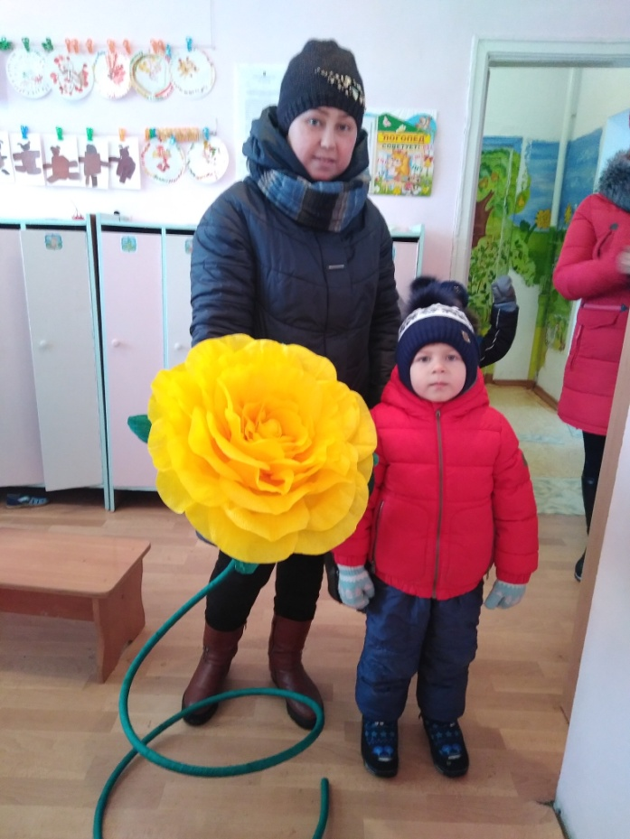
Организация выставки рисунков и
поделок: «Вместе с мамой»

Slide 8
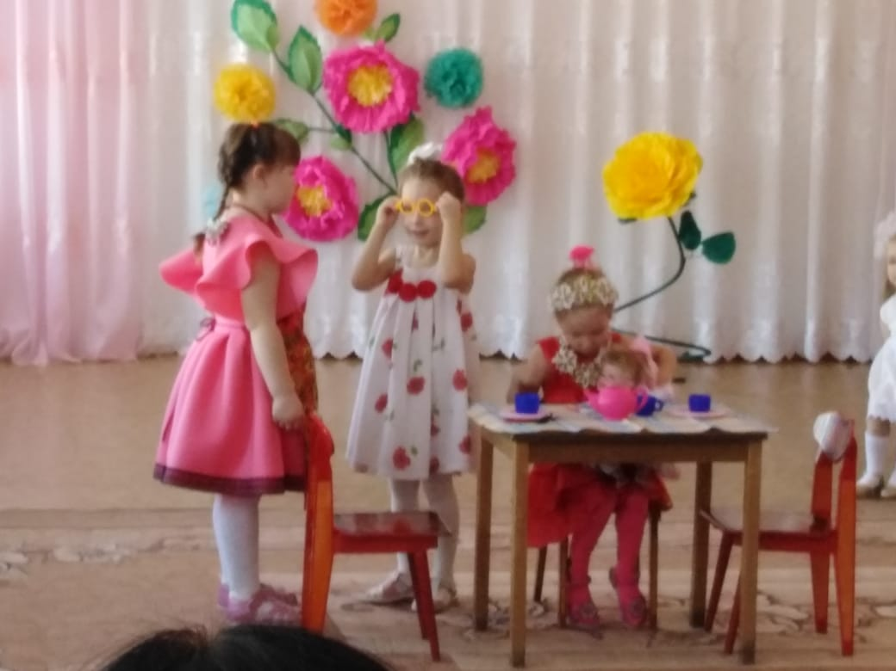
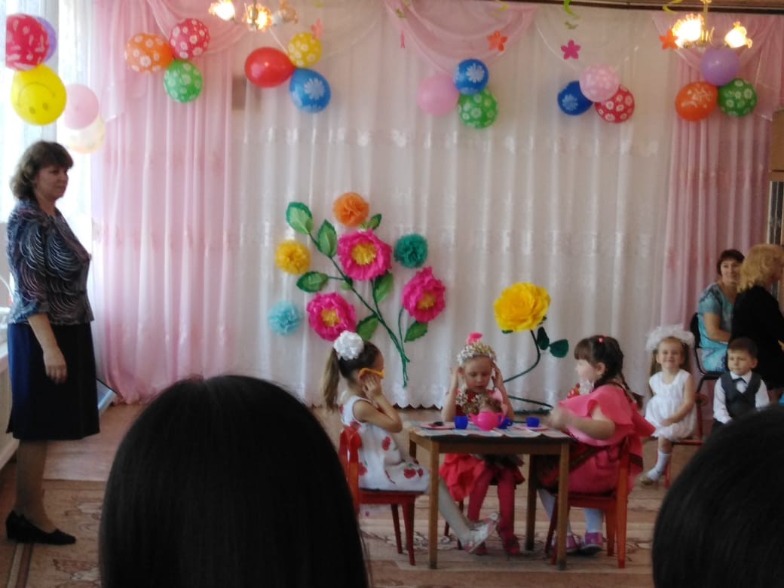
Общение на тему:
«Что за праздник «Мамин День? »,
«Кем работает моя мама», «Чем я порадую свою маму»,
«Как я маме помогаю», «Мамы и детеныши»,
«Моя мама любит…», «Мамочка моя» и т.д.

Slide 9
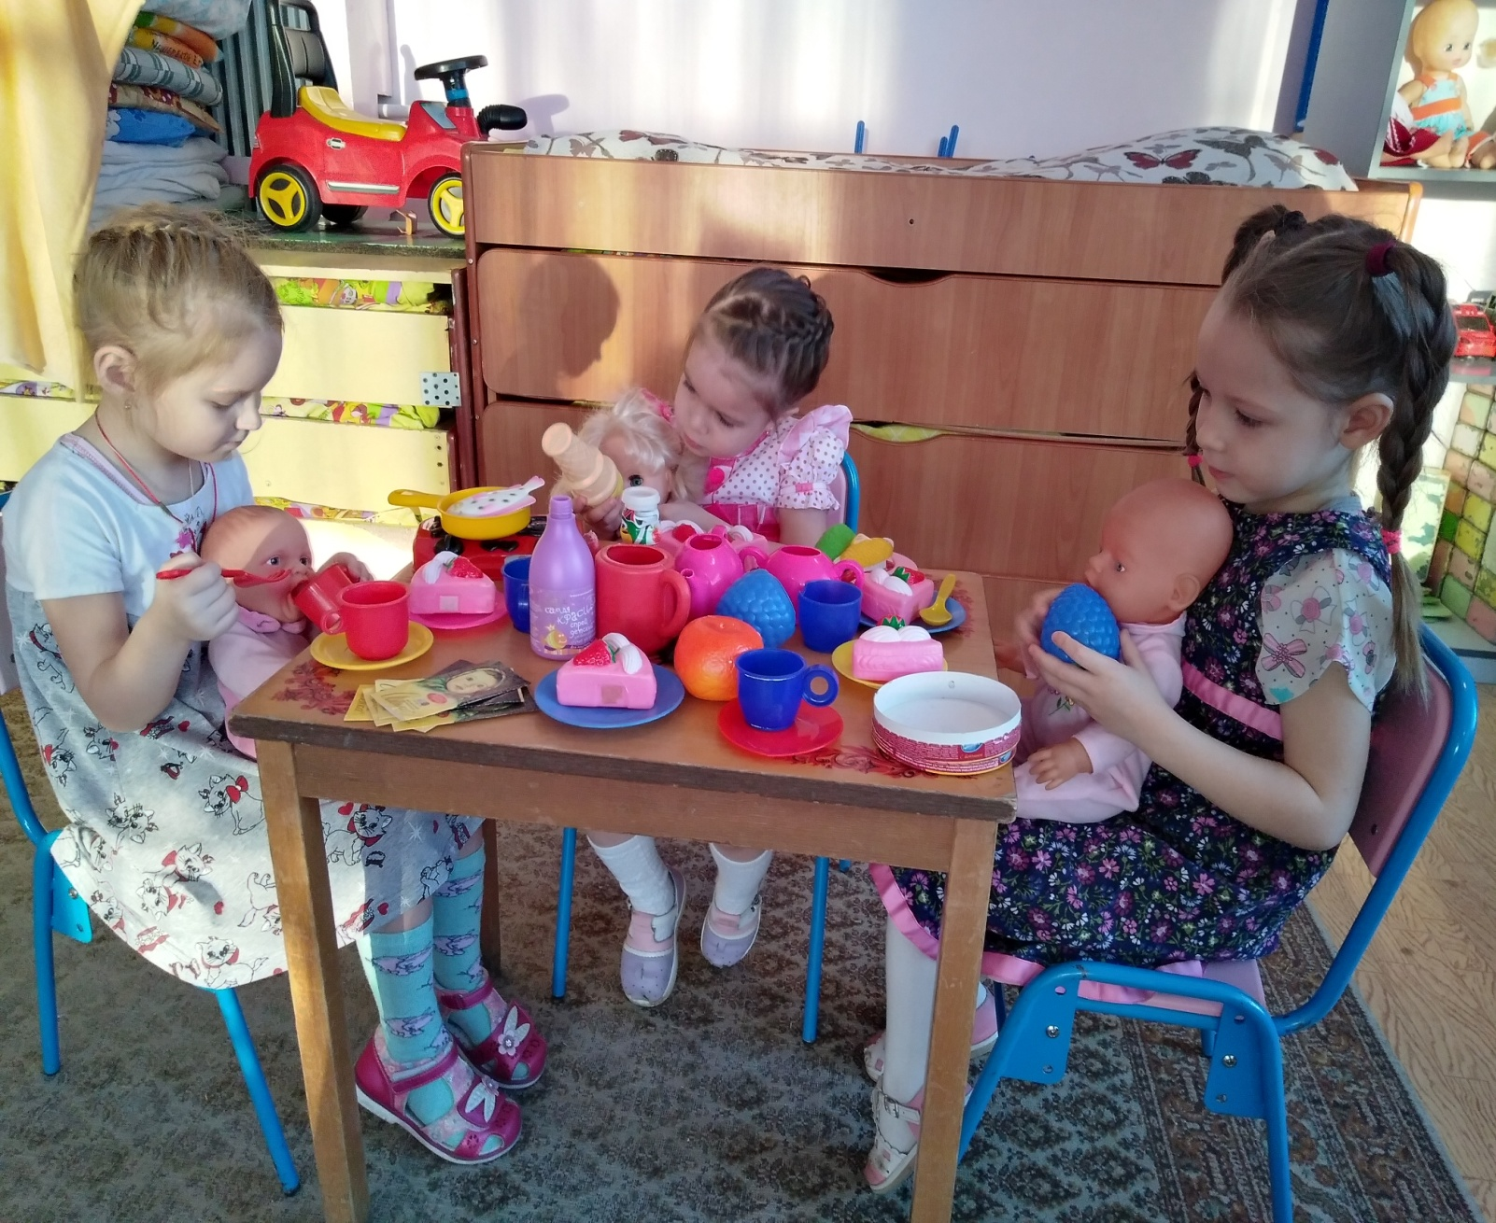
Сюжетно-ролевые игры:
«Семья» (сюжеты: «Мама на работе», «Мама и дети»),
«Дочки-матери» (сюжеты «Колыбельная для дочки»,
«Помоги маме накрыть на стол», «Помоги маме помыть посуду») и другие.

Slide 10
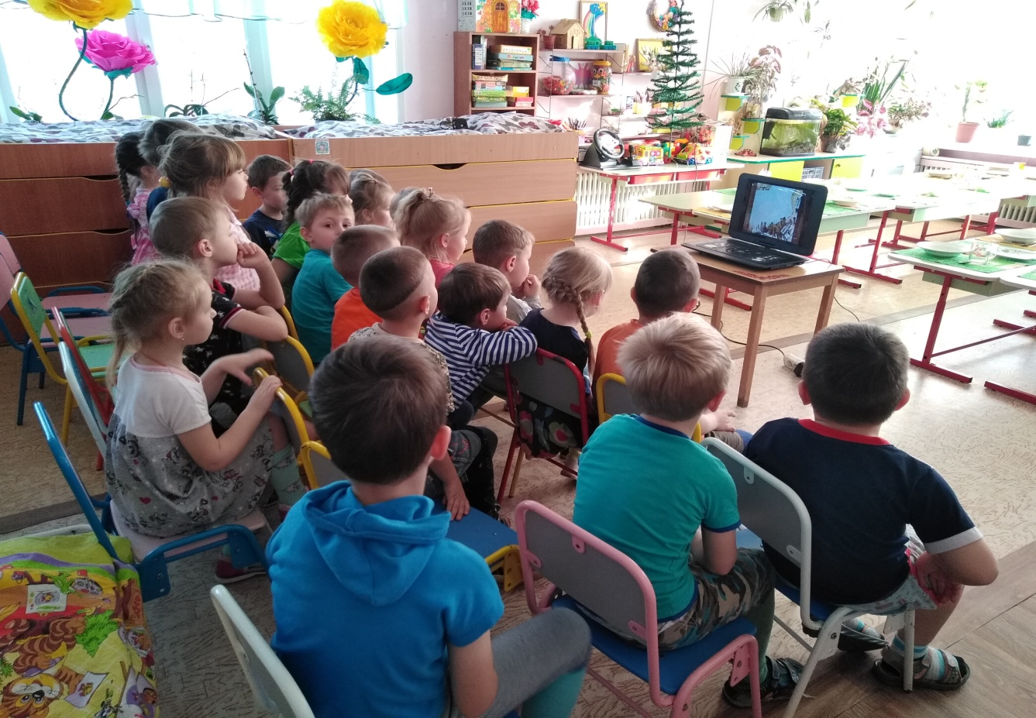
Просмотр мультфильмов
«Кукушка»,
«Мама для мамонтенка»,
«И мама меня простит»

Slide 11
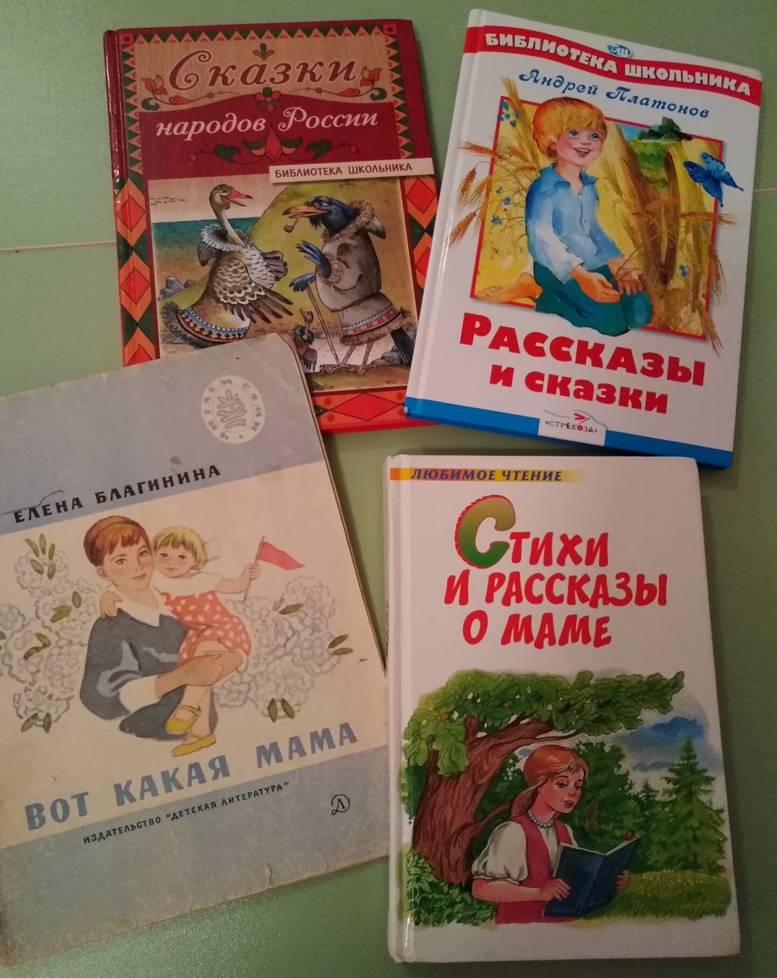
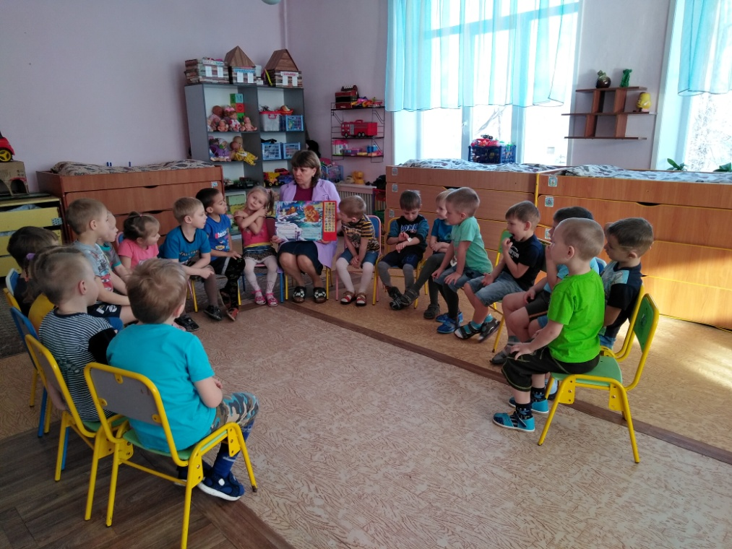
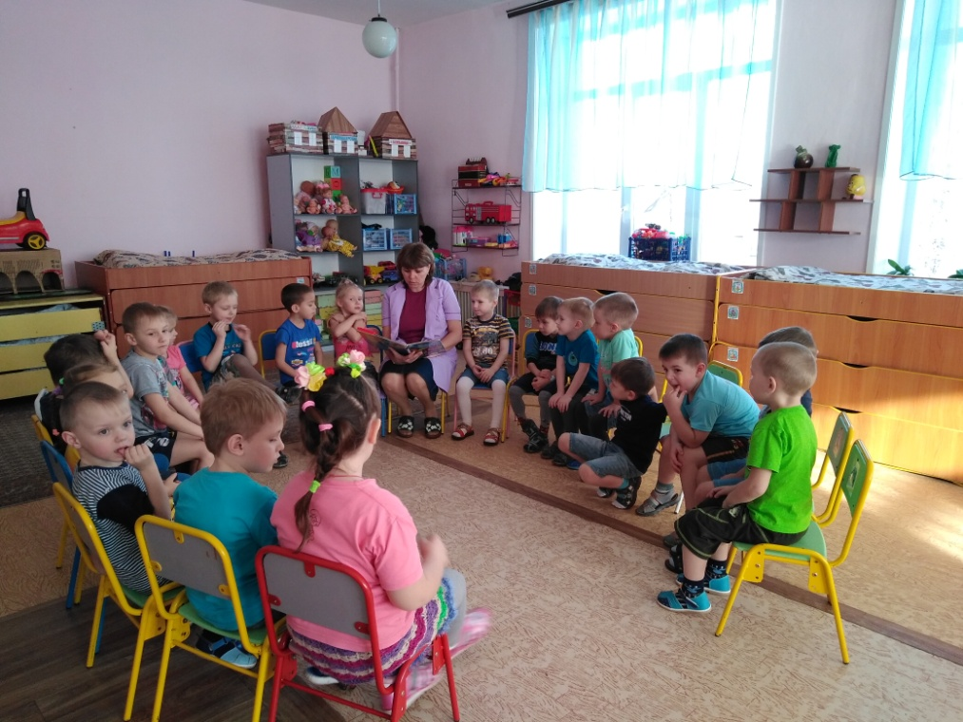
Чтение и заучивание
произведений художественной
литературы

Slide 12
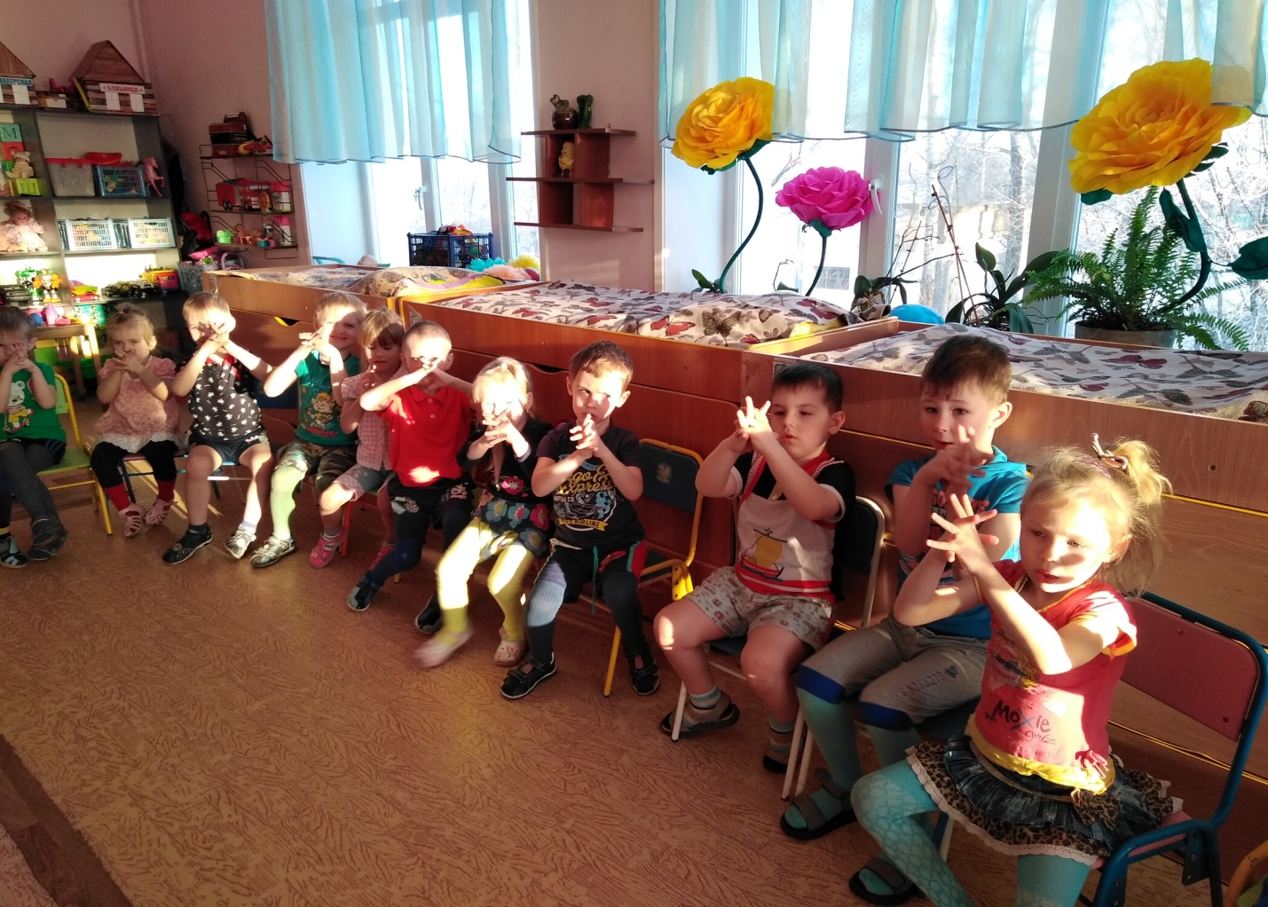
Динамические паузы:
«Наша мама», «На окошке в горшочках»
Пальчиковая гимнастика и игры: «Большая стирка»,
«Салат для мамы», «Помогаю маме».

Slide 13
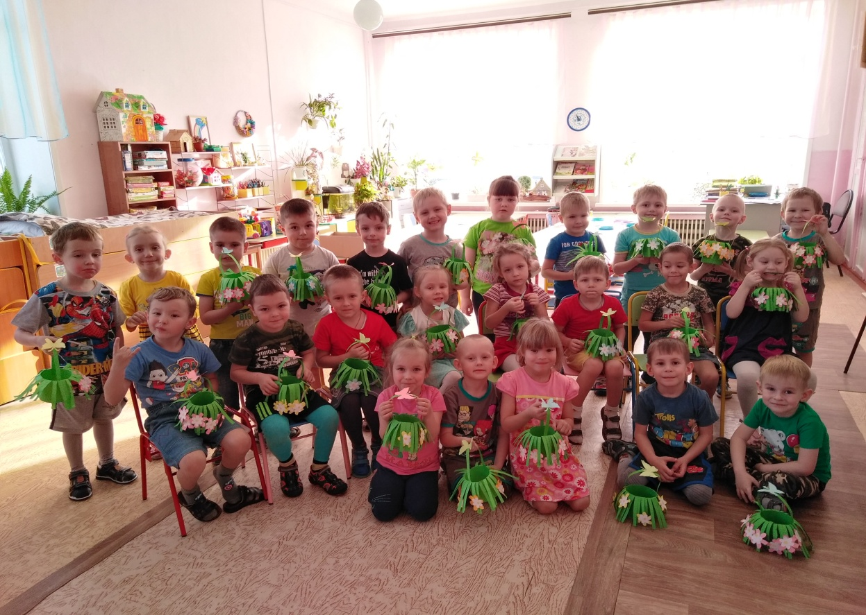
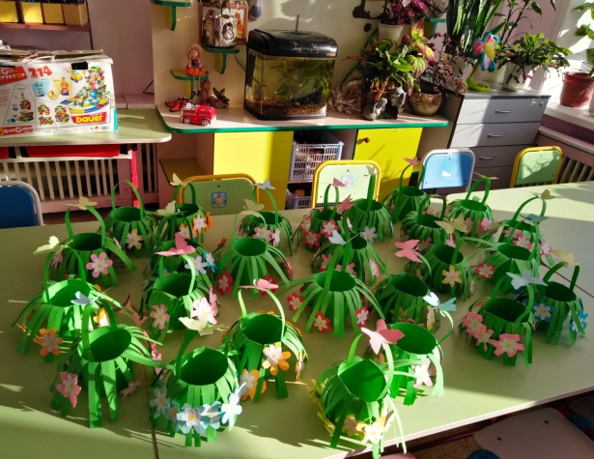
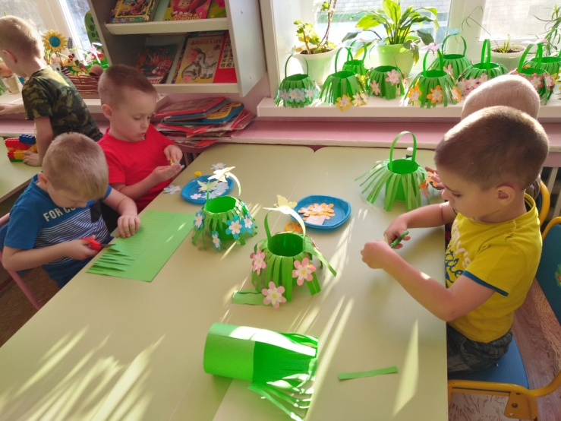
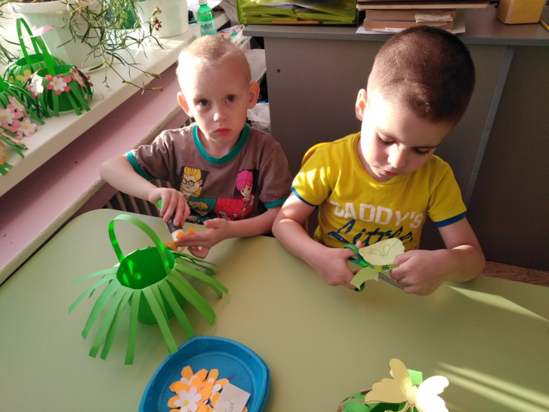
Тематическая творческая работа детей «Подарок
для мамы»

Slide 14
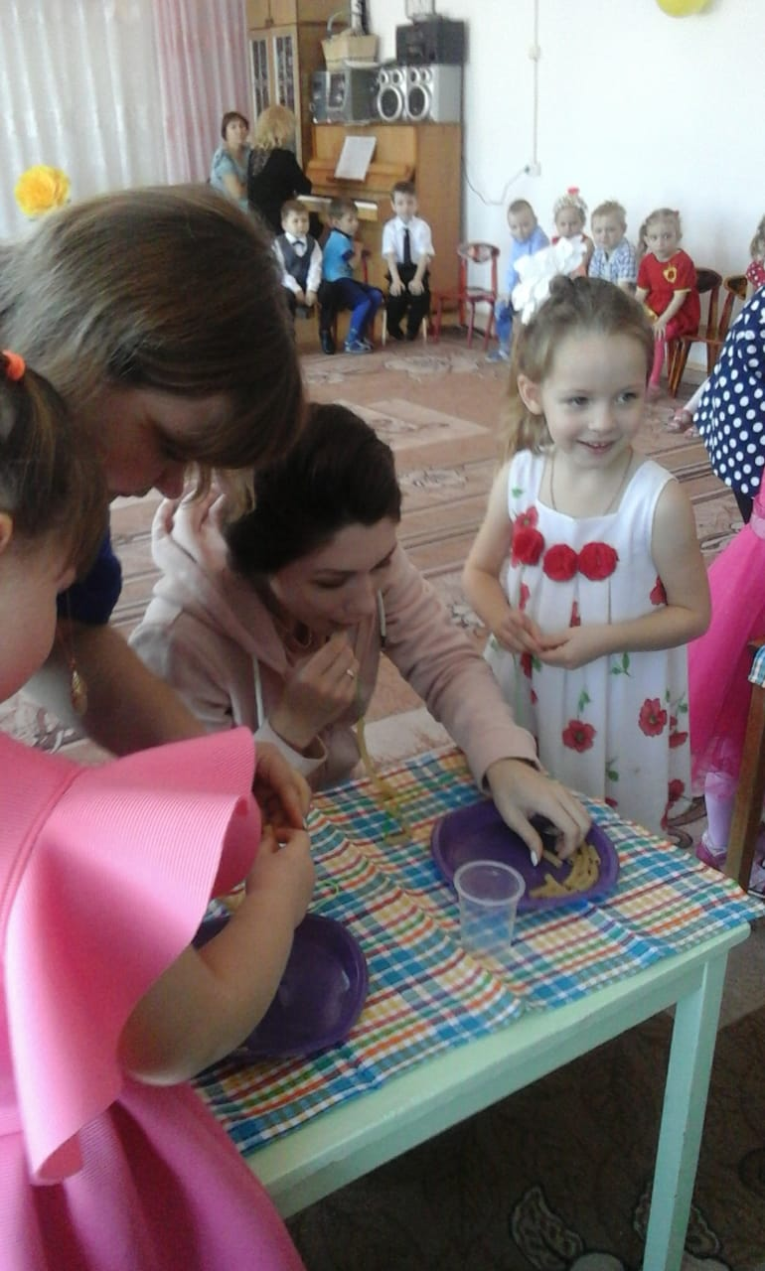
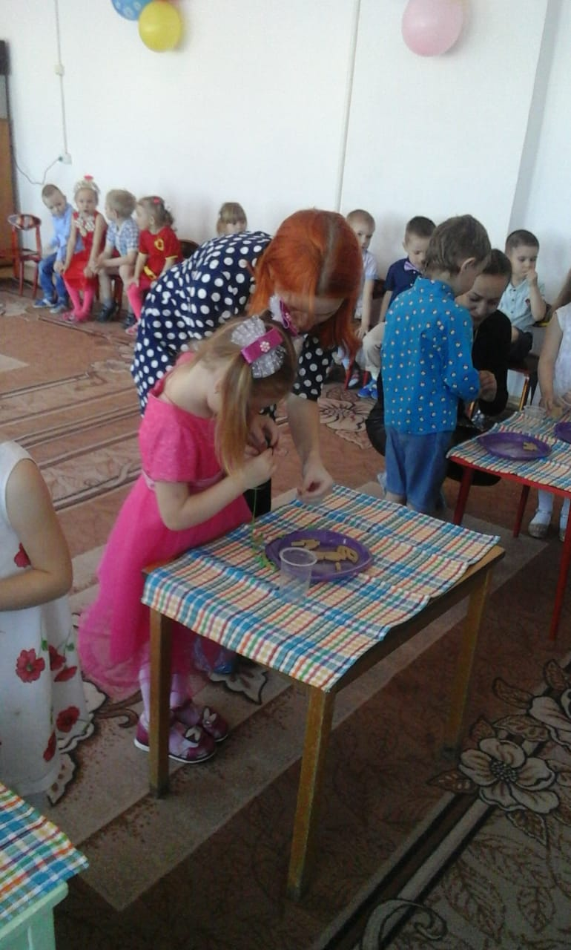
Развлечение
«Праздник для любимой мамы»

Slide 15
Итоги проекта:
Реализация проекта способствовала более глубокому пониманию детьми РОЛИ матери в их жизни, а родителями - важности эмоционально-чувственного отклика и поддержки своего ребенка.
Дети не только познакомились с данным праздником, но и вместе с мамой участвовали в разных мероприятиях, что способствовало сплочению детско-родительских отношений.
Ребята поняли, что доставлять радость так же приятно, как и получать подарки. Через художественную литературу, музыку, мультипликацию, игровую деятельность дети приобрели богатый личностный опыт, который способствовал развитию лучших нравственных качеств.
Родители и дети смогли реализовать свои желания и возможности в художественном творчестве, утвердились во мнении, что МАМА - это всегда тепло, уют, радость.
А итоговое мероприятием по проекту - досуг «Праздник для любимой мамочки», показал высокий уровень взаимодействия родителей, детей и педагогов.

Slide 16
Спасибо за внимание!

